Slide 1
통합팀 진행상황

Slide 2
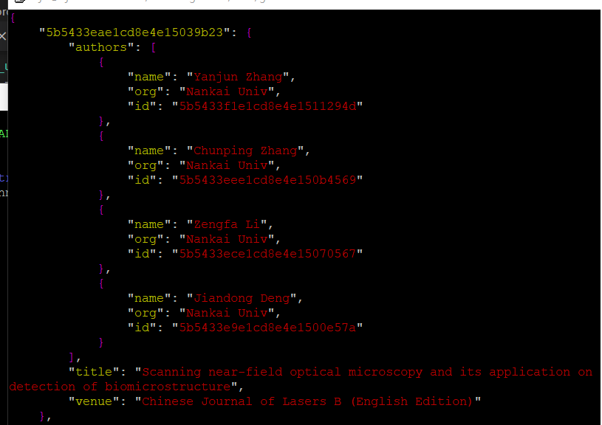
코드 분석 및 데이터 흐름도

Slide 3
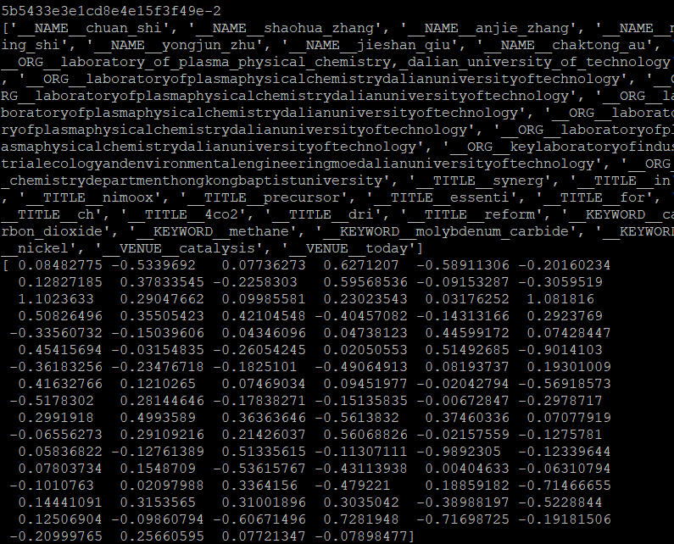
코드 분석 및 데이터 흐름도(1)

Slide 4
코드 분석 및 데이터 흐름도(2)
기존 pubs_raw.json을 통해 한 논문에 대해 저자의 feature를 뽑음

Slide 5
코드 분석 및 데이터 흐름도(3)
이전 슬라이드에서 뽑은 데이터를 기반으로 w2v을 이용하여 embedding을 진행함
결과물 : A_to_A feature 데이터
Scripts/preprocessing.py

Slide 6
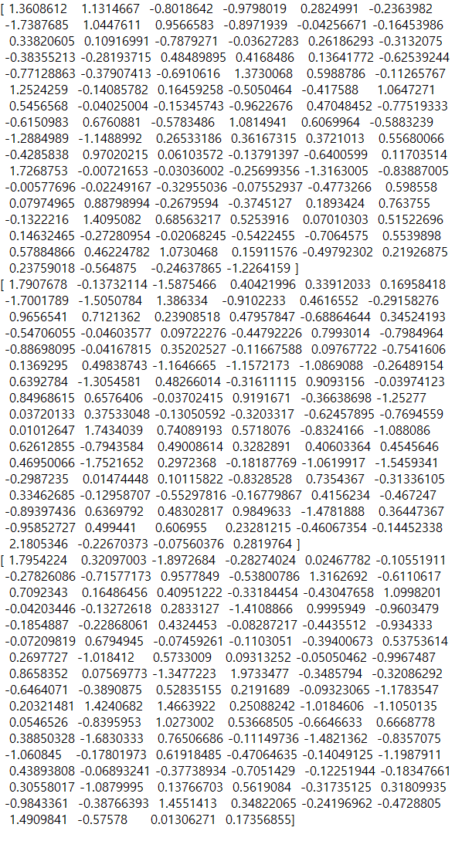
2. gen_train_data // name_to_pub + pubs_raw
anchor
Triplet loss를 구하기 위해 데이터를 만드는 과정
Triplet loss는 anchor, positive, negative로 구성되며, 해당 pids에 대한 feature를 이전에 embedding한 데이터를 기반으로 구성해줌
pos
neg

Slide 7
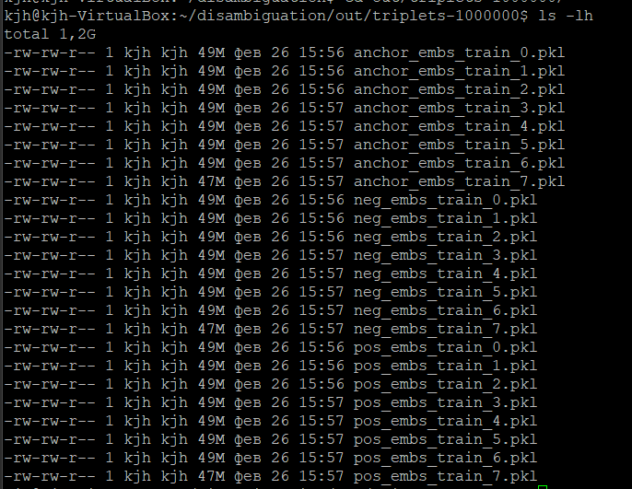
앞 슬라이드에서 나온 데이터들 종합

Slide 8
이제 triplet 모델을 만들어야함

Slide 9
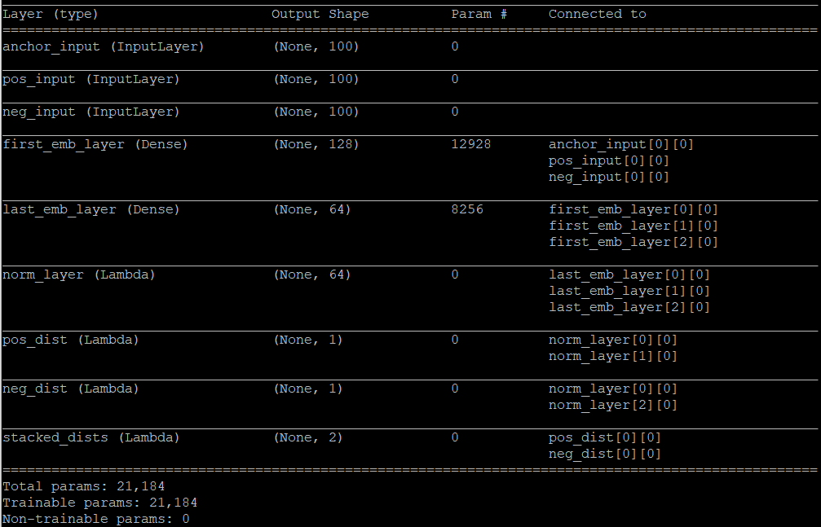
Triplet 모델 구성

Slide 10
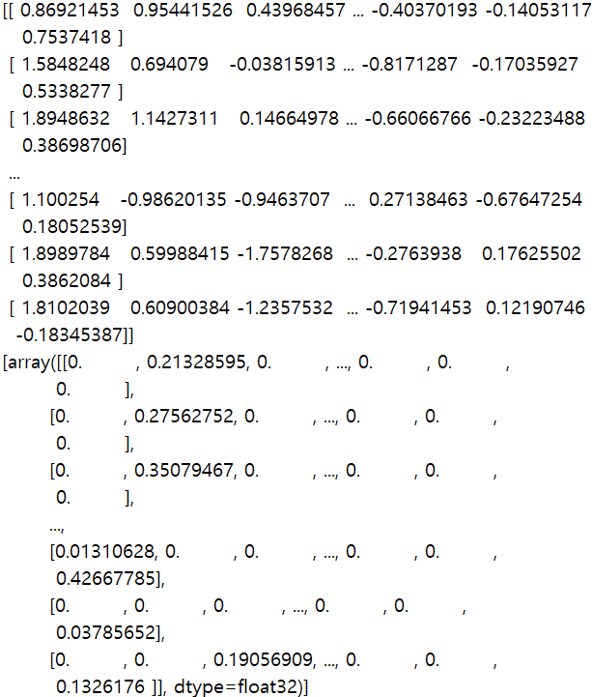
L2 정규화
[<tf.Tensor 'anchor_input:0' shape=(?, 100) dtype=float32>] // 입력
Tensor("norm_layer/l2_normalize:0", shape=(?, 64), dtype=float32) // 출력
원본 > l2정규화

Slide 11
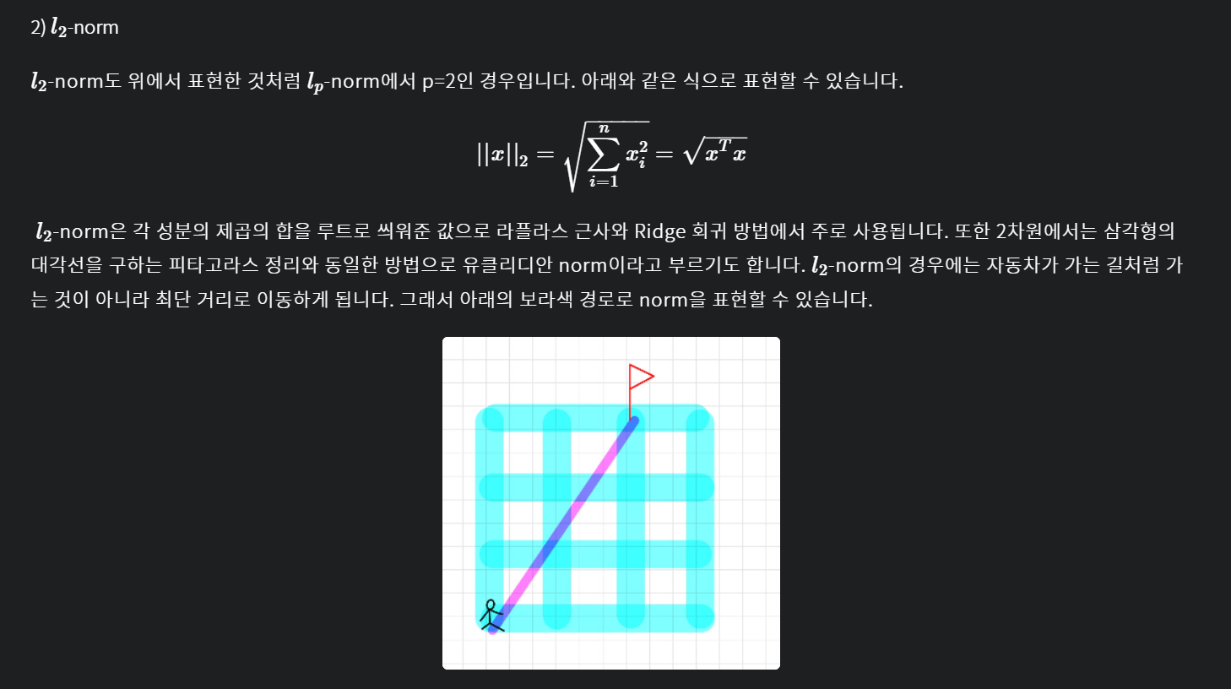
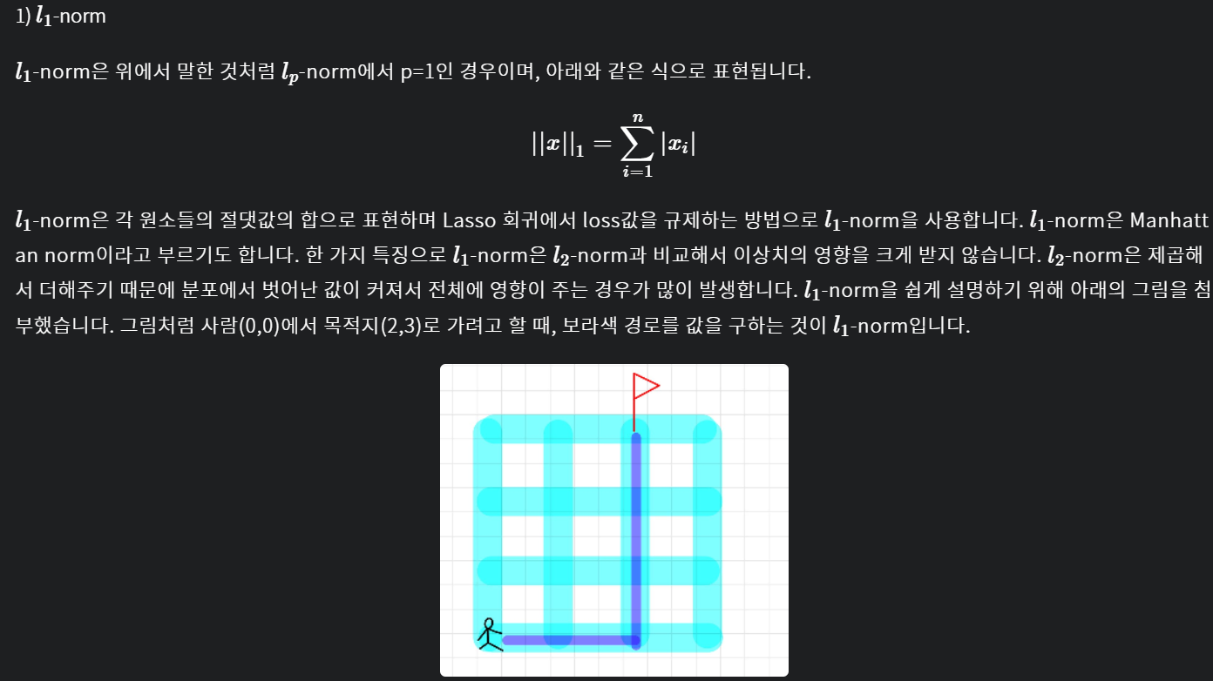
L1, l2 normalize

Slide 12
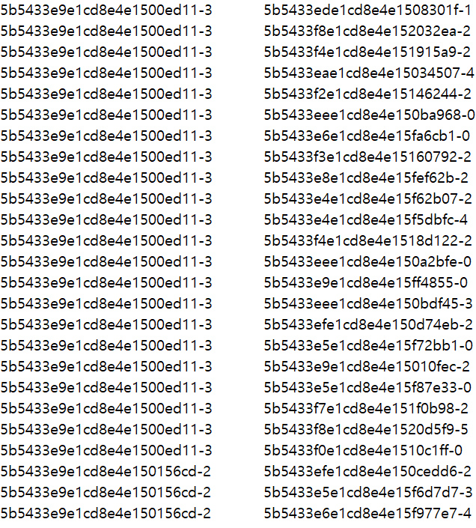
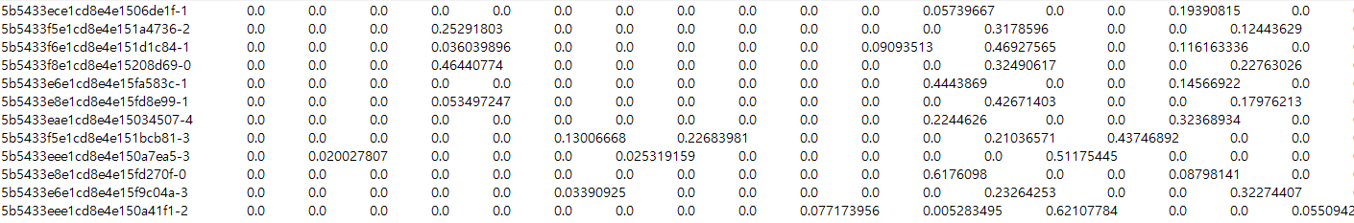
출력물
인접한 논문
나중에
Adj metrix
구성함
Prepare_local_data
아래 데이터 양식
논문 + 논문에 대한 feature + 저자

Slide 13
Local/gae/train
준혁이형은 2개의 모델이 나온다했는데, 여기는 하나의 모델에서 계속 로스를 업데이트함

